Slide 1
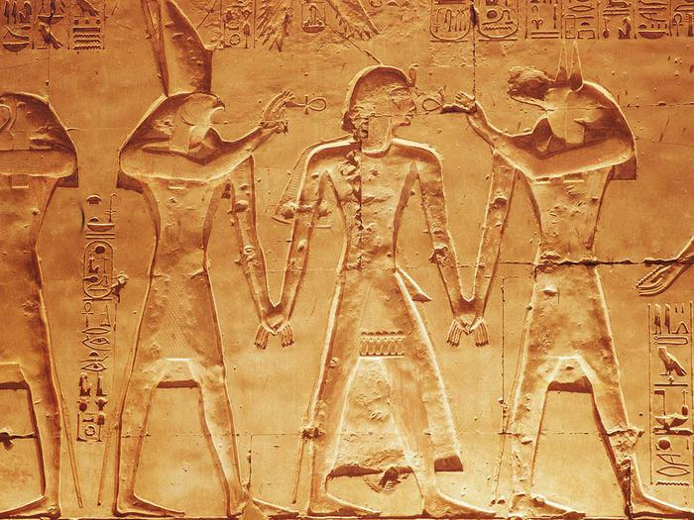
Тема урока
ДРЕВНИЙ ЕГИПЕТ
Подготовила учитель истории КОШ № 26
САЛТАНОВСКАЯ СВЕТЛАНА ВЛАДИМИРОВНА
2011г.

Slide 2
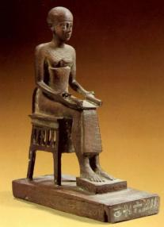
Цели урока:
Ознакомится с зарождением Египетского государства, их жизнью, занятием, культурою, верованиями.

Slide 3

ПЛАН УРОКА
Природно-географические условия Египта. Нил.
Население. Объединение Египта.
Власть и культ фараона.
Строительство пирамид.

Slide 4
Природно-географические условия
На северо-востоке Африки протекает одна из величайших рек мира — Нил. Нил берет начало в самом сердце Африки: там рождаются два его истока — Белый и Голубой Нил. Первому даёт жизнь озеро Виктория, а второй исток начинается в горах Эфиопии. Слившись воедино, Белый и Голубой Нил образуют единую реку — Нил, многоводный и могучий.

Slide 5
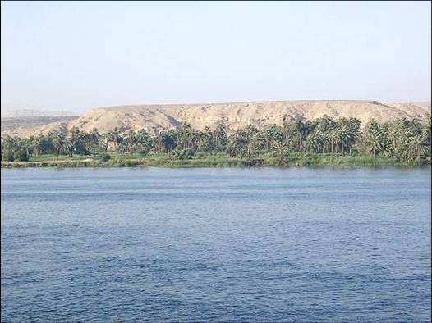

НИЛ– священная река древнего Египта
Природные условия нильской долины тяжелы не только для возникновения земледелия, но и для жизни человека вообще. Зной, палящие ветры, веющие с запада, из пустыни Сахары, отсутствие влаги — вот что встретило людей, когда они ступили на неплодородную землю этого края.

Slide 6
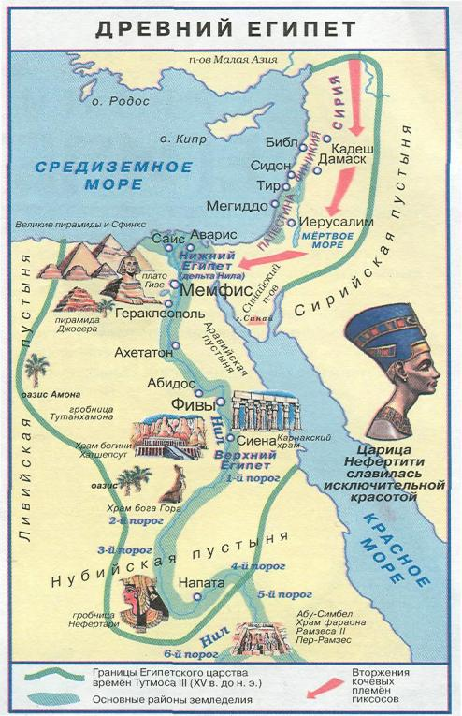
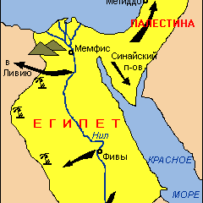

Slide 7
История Древнего Египта делится на периоды:
Додинастический период
(до 3000 г. до н.э.).
Древнее царство
(2900-2270 годы до н.э.)
Первый переходный период
(2270-2100 гг. до н.э.), который начался после распада "Древнего царства"

Slide 8
Среднее царство
(2100-1700 гг. до н.э.).
Второй переходный период(1700-1555 гг. до н.э.), который проходил под знаком господства гиксов ("царей-пастухов"); это время царствования XІV-XVІ династий.
Новое царство (1555-1090 гг. до н.э.). Эпоха царей XVІІІ-XX династий. Завоевания Тутмоса ІІІ привели к установлению связей с Передней Азией.
Третий переходный период (1090-712 гг. до н.э.)-период успехов и неудач, подъема и упадка.

Slide 9
Позднее время(712-525 гг. до н.э.), которое шло далее, при XXV династии Египет был завоеван ассирийцами
Далее Египет находился сначала под персидским господством (525-332 гг. до н.э.). Оно было утверждено при Камбизе, Дарии І и Ксерксе І; при Дарии ІІ оно приходит в упадок. Египетская культура в этот период жила традицией, страна становится "добычей более сильных народов".
После персидского господства Египет попал под греко-римское господство (332 г. до н.э.-638 г. н.э.).
В 332 году Александр Македонский завоевал Египет и основал Александрию, которая стала центром эллинистической культуры.

Slide 10

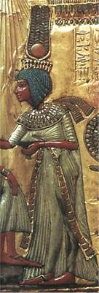
Население
Люди пришли в долину Нила в V тыс. до н. э. — во времена неолита. Они охотились, рыбачили, выращивали пшеницу, ячмень, лён, разводили свиней, быков, овец. Поначалу люди селились на окраинных землях долины: их пугали наводнения. Со временем они начали селиться ближе к Нилу.
Какими были египтяне?

Slide 11
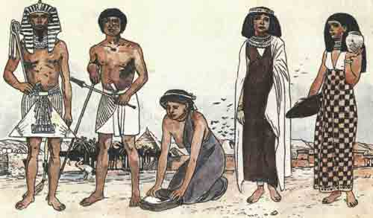
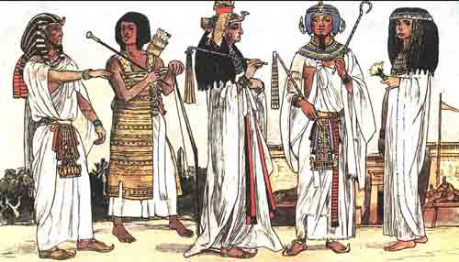
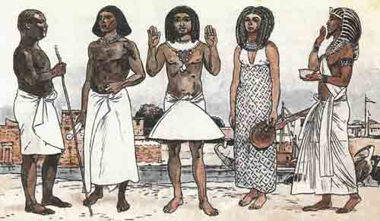

Slide 12
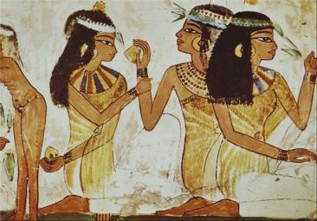
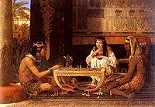
средний рост, крепкое телосложение, чёрные прямые волосы — такими предстают перед нами древние жители Египта. Иногда они брили головы и надевали парик; мужчины носили короткие юбки, женщины — длинную одежду.
Ходили босиком или в сандалиях из кожи животных или стеблей папируса

Slide 13
В первой половине IV тысячелетия до н.э. в древнем Египте создается бассейновая система орошения, что стала основой ирригационного хозяйства страны на много тысячелетий, вплоть до первой половины нашего века.

Slide 14
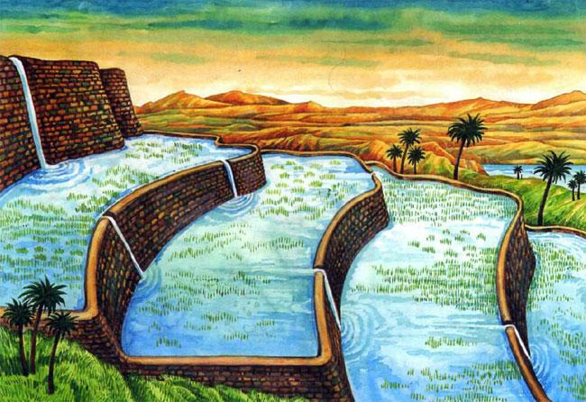
Оросительная система давних египтян

Slide 15
Ирригация
Египтяне уделяли большое внимание проведению ирригационных работ, благодаря чему система орошения достигла в Египте высокого развития.
Долина Нила была покрыта каналами, плотинами и дамбами.
Они сумели освоить даже высокие поля —те земли нильской долины, куда вода не поднималась при разливе реки.
Они придумали простые устройства, позволявшие поднимать воду выше уровня реки.

Slide 16
Объединение Египта
С появлением неравенства население в Египте разделилось на классы. Рабовладельцы эксплуатировали крестьян и рабов. В Египте государство образовалось особым путем. Жители каждого большого селения, общины строили оросительную систему, состоящую из каналов и плотин. Такое селение становилось центром небольшой области, которую называют по-гречески ном (в Египте было 42 нома). Во главе каждого нома стоял правитель — номарх.

Slide 17
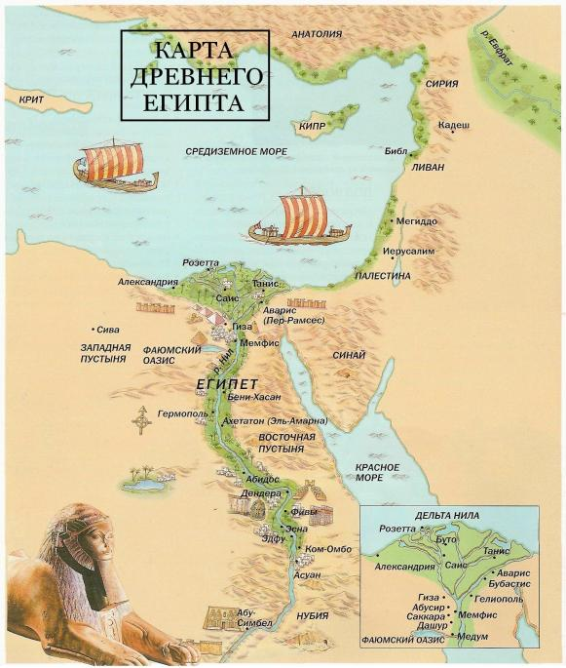
В конце IV тыс. до н. э. образовались два сильных царства: Южный (Верхний) и Северный (в Дельте) Египет.
Около 3100 г. до н. э. царь Южного Египта Мина захватил Северный Египет (Нижнее царство) и создал могущественное единое государство

Slide 18
Символом царского достоинства был урей - головной убор, сделанный из золота и цветной эмали, представлявший собой свернувшуюся змею с головой коршуна и красовавшийся над царским лбом. На голове царя корона красная - Нижнего Египта и белая - Верхнего; после объединения Египта эти короны образовали одну сложную.

Slide 19
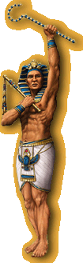
Власть и культ фараона

Slide 20
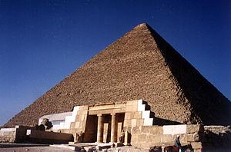
Строительство пирамид в Древнем Египте

Slide 21
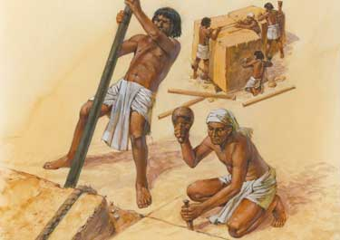

Slide 22
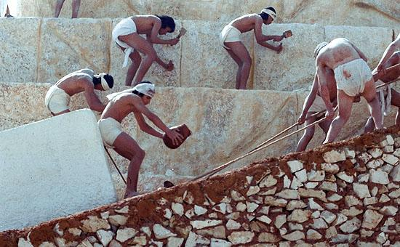

Slide 23
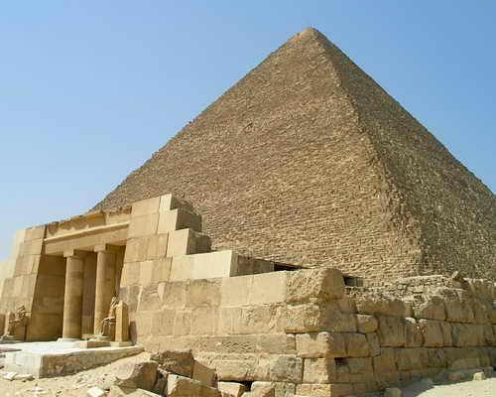
Пирамида Хеопса

Slide 24
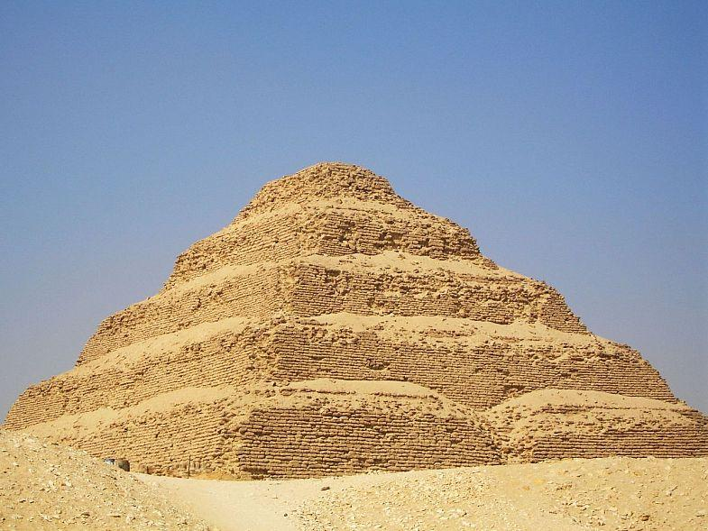
Пирамида Джосера в Саккаре

Slide 25
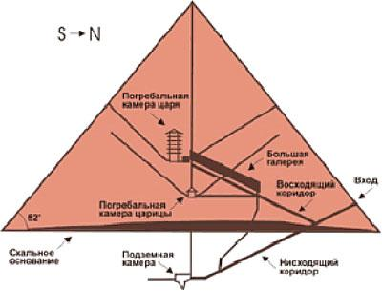
Внутреннее строение пирамиды

Slide 26
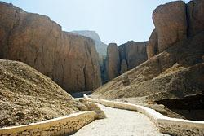
Дорога, ведущая в Долину Царей

Slide 27
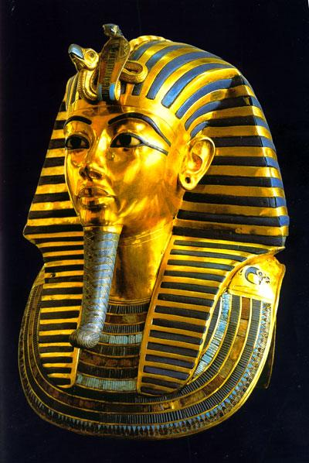
Погребальные обряды Египта
История открытия гробницы Тутанхамона —
это чудо, сказка, ожившая легенда.
День, когда отворились двери усыпальницы, —
великий день не только для египтологов и людей науки.
Это откровение для всего человечества,
связанное с возвращением Египта из забвения.

Slide 28
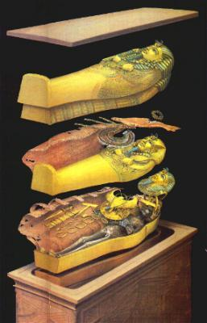
Тело умершего бальзамировали-натирали специальными мазями
Затем мумию заворачивали в несколько слоев ткани и помещали в специальные ящики-саркофаги
Чем знатнее был умерший тем больше было саркофагов, вставляемых друг в друга
Мумия фараона Тутанхамона помещалась в 9 саркофагов
Верхним саркофагам придавались черты умершего

Slide 29
Закрепление и подведение итогов урока
1. Где и когда возникло Египетское государство?
2. Главная река Египта?
3. Какие пустыни окружают Древний Египет?
4. Какими морями омывается территория Древнего Египта?
5. Как называлась первая столица Египетского царства?
6. Покажите территорию Нижнего Египта, Верхнего Египта
7. Назовите и покажите вторую столицу Египта?

